Slide 1
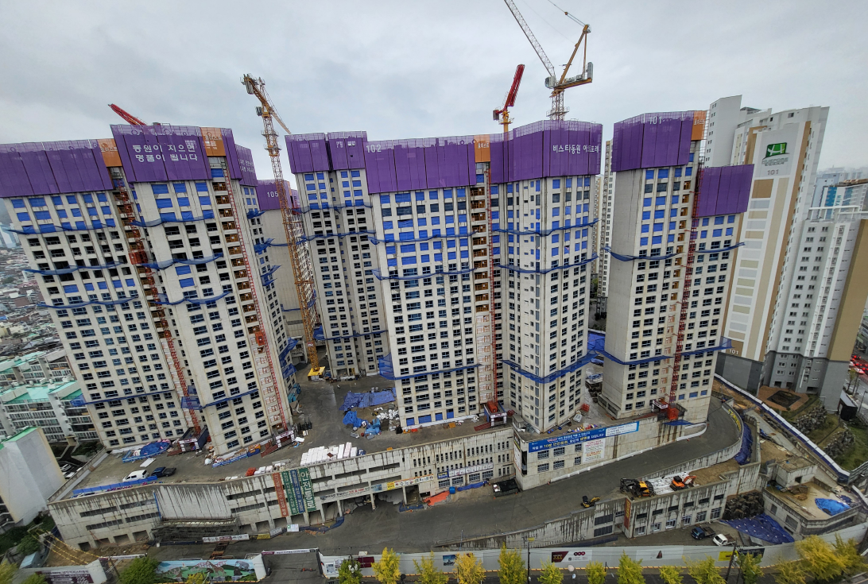
상시(월간) 위험성평가 회의
24.11.20
부암2차 비스타동원 아트포레 신축공사현장

Slide 4
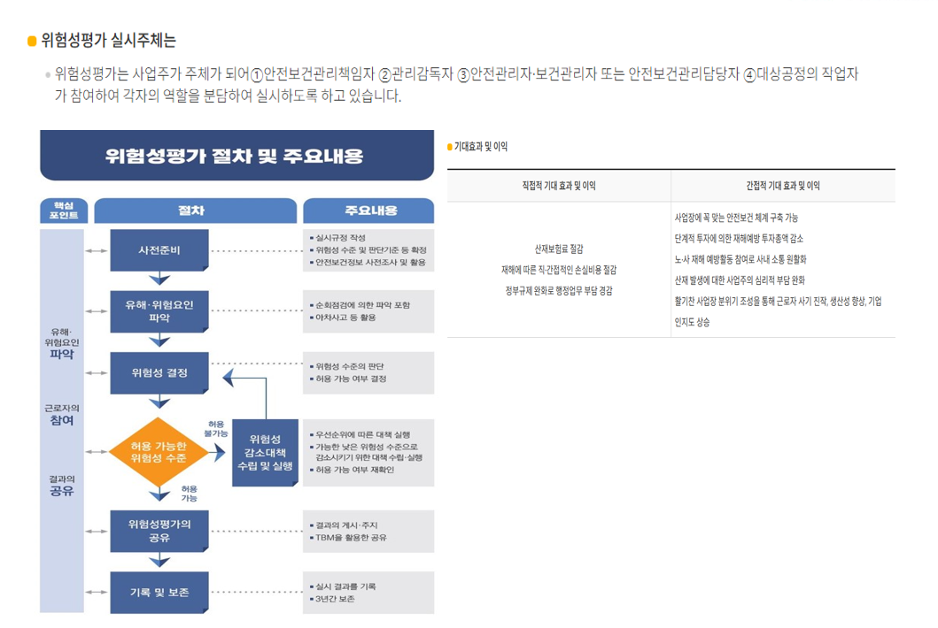

Slide 5
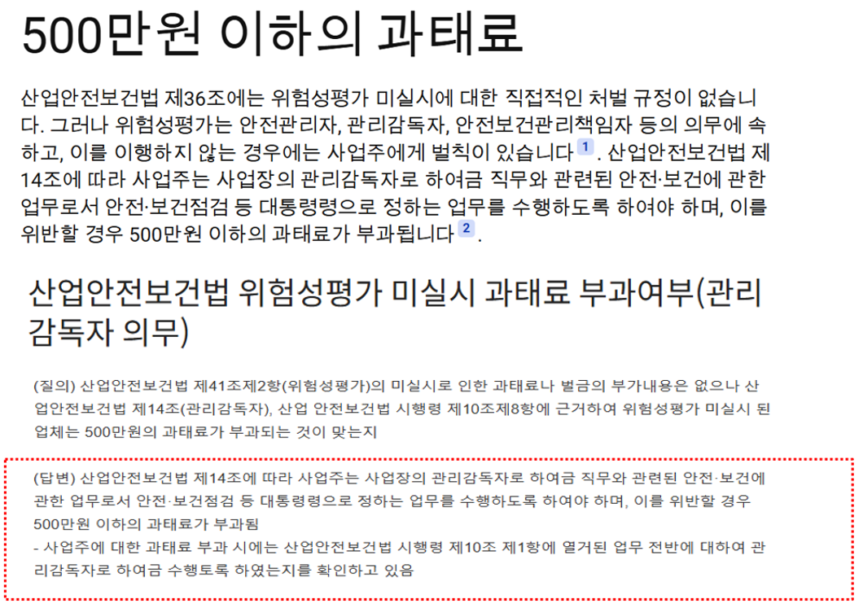
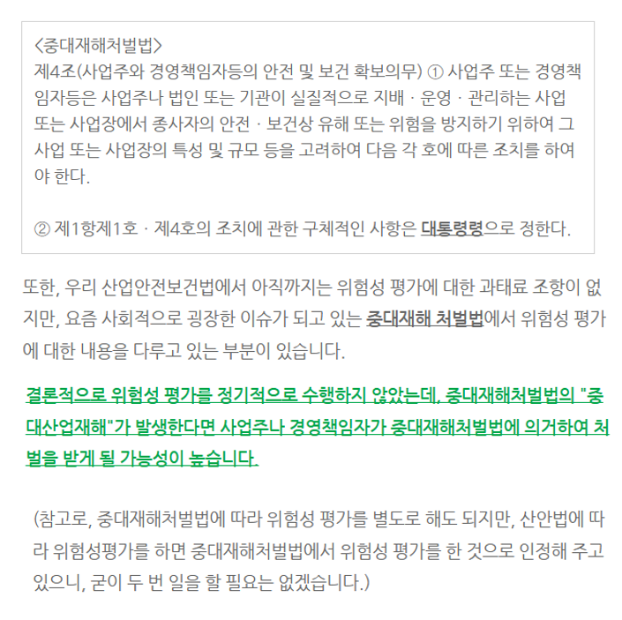

Slide 6
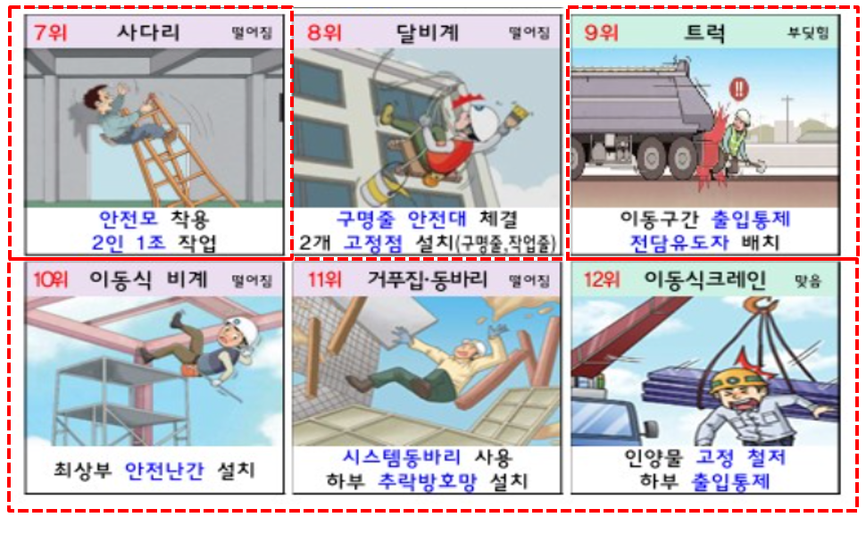

Slide 7
F/B 11.06 위험성평가

Slide 8
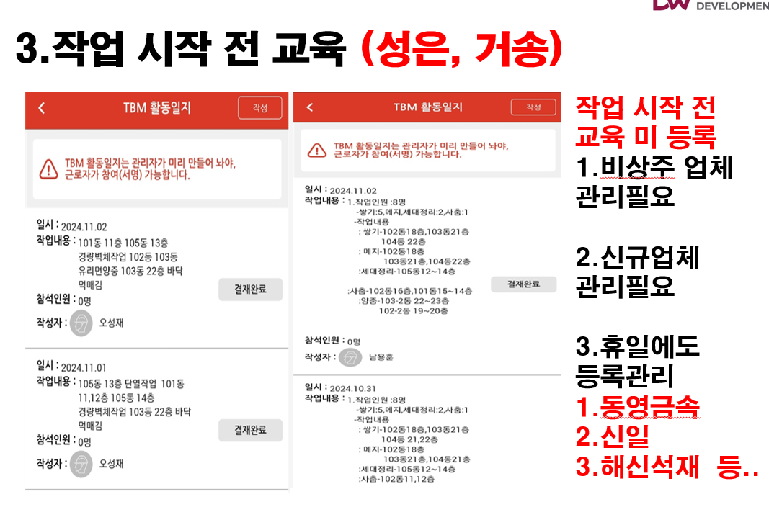
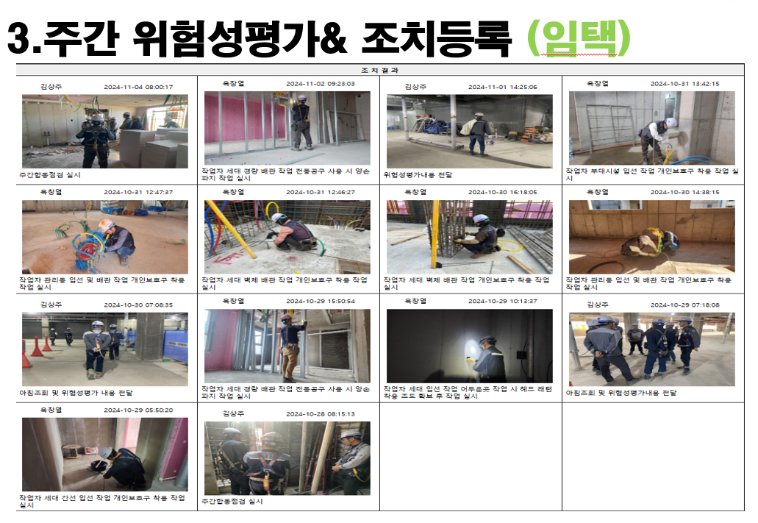

Slide 9
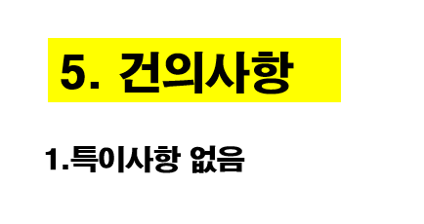
4. 공지사항
1.11/07 1호기 타워크레인 상승작업으로 주변 작업금지 (동시작업금지)
2. 출장건강검진 11/27 예정 – 서류 11/11까지 취합.

Slide 10
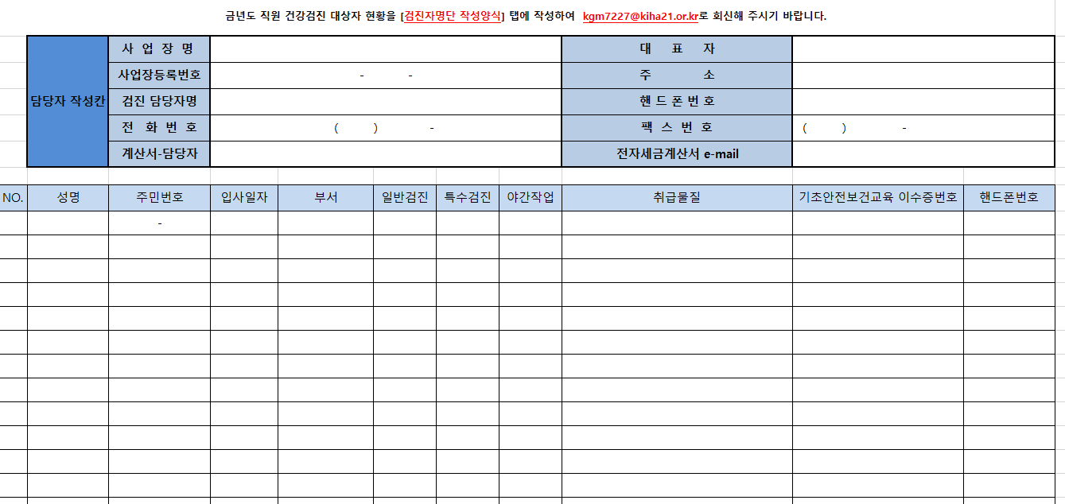
출장건강검진 관련 사항
출장검진 (특수검진 위주 / 배치전(누락인원) 분류하여 11/11까지 제출
서류 금일 중 각 업체 담당자에게 전달.
유해인자(취급물질) 란에는 (기타광물성분진, 소음, 진동(그밖에 진동) 기본으로 입력)
추가 유해인자는 확인 후 연락.
기초안전보건이수증은 공란으로 비워두시면 됩니다.
참고사항 – 병원 제출 서류 (MSDS자료, 사업자등록증, 검진명단)
추후 병원에서 자료 검토후 현장 방문 시 문진표 배부

Slide 11
6. 소장님 당부사항
1.일일 위험성평가 근로자 전파 및 교육실시
2.작업 시작 전 교육은 위험성평가등록부로 실시하도록 할것.
3.동절기 관련 사전사고 및 사건예방 관리철저

Slide 12
11.20 위험성평가

Slide 13
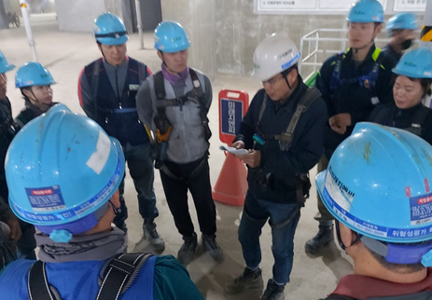
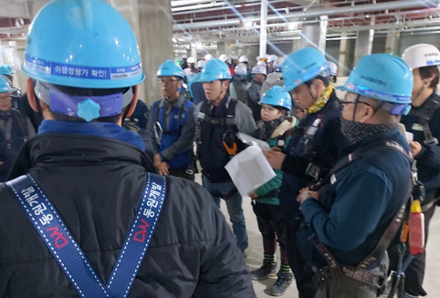
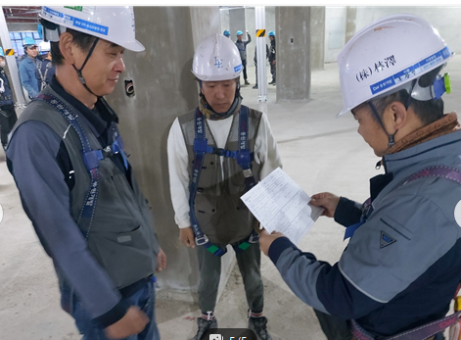
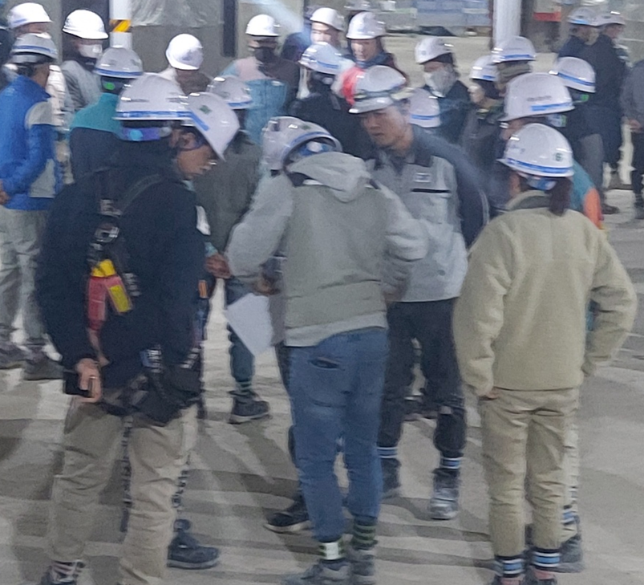
3.일일 위험성평가 (작업 시작 전 )

Slide 14
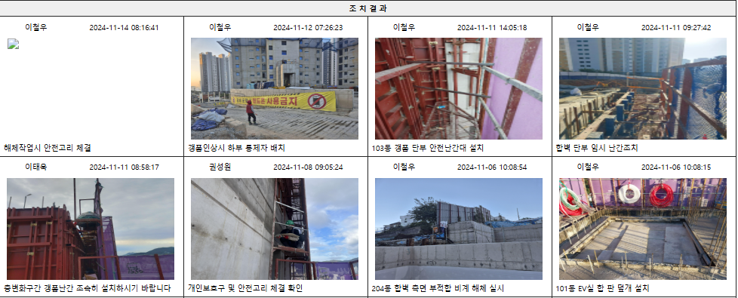
3.주간 위험성평가& 조치등록 (용마루건설)

Slide 15
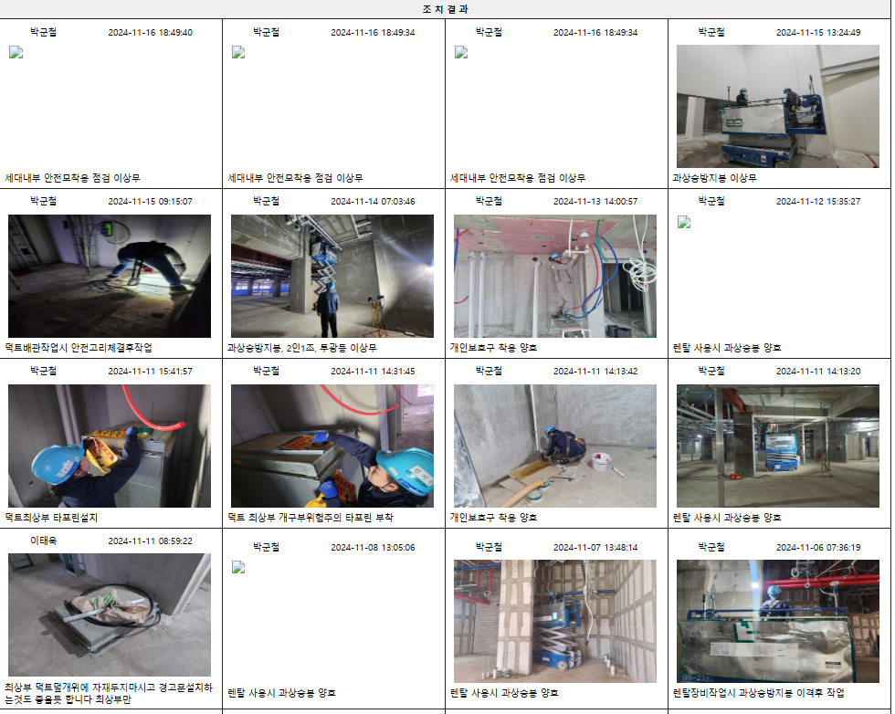
3.주간 위험성평가& 조치등록 (미래지앤씨)

Slide 16
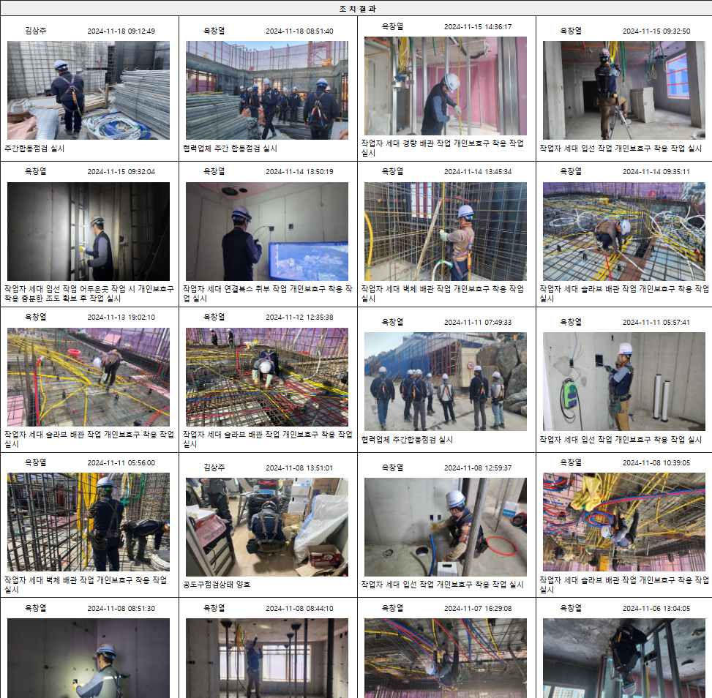
3.주간 위험성평가& 조치등록 (임택)

Slide 17
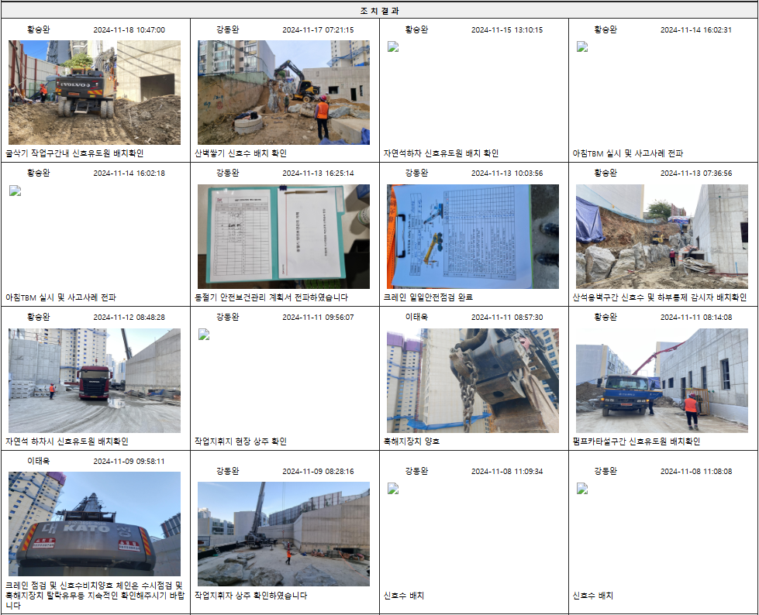
3.주간 위험성평가& 조치등록 (다인개발)

Slide 18
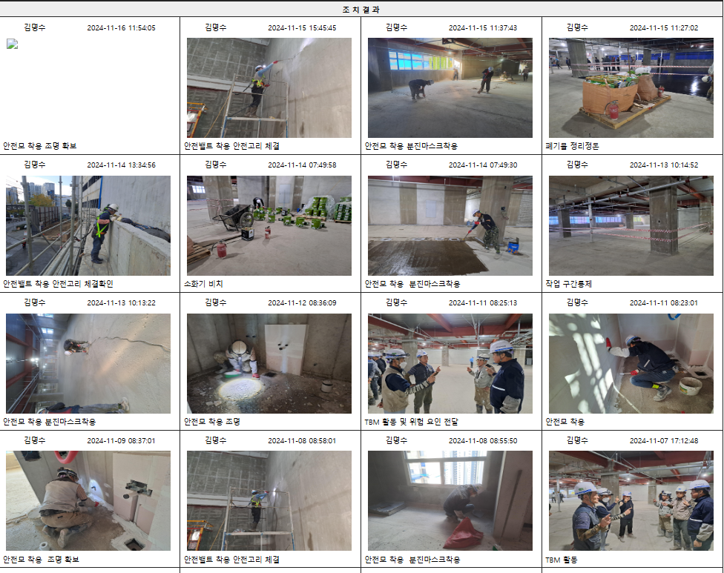
3.주간 위험성평가& 조치등록(도솔건설)

Slide 19
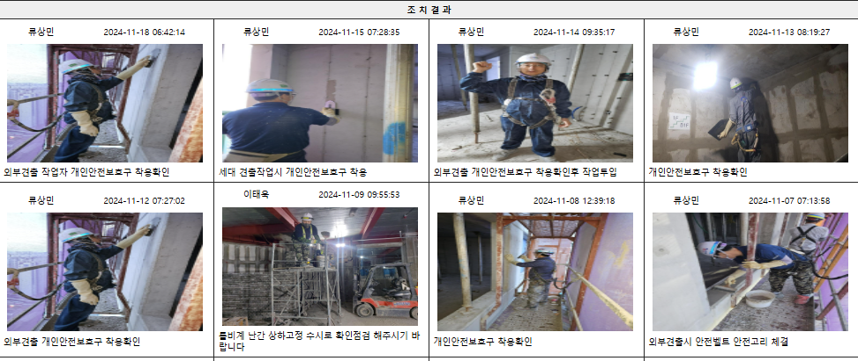
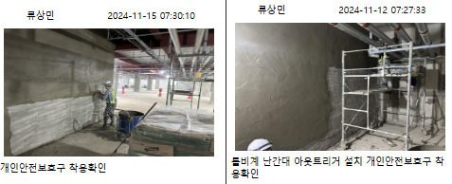
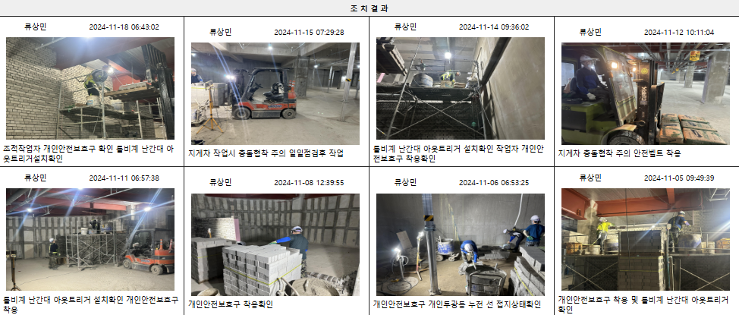
3.주간 위험성평가& 조치등록(명보개발)

Slide 20
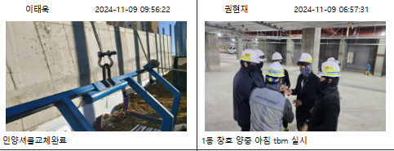
3.주간 위험성평가& 조치등록(금호)
동원개발 관리감독자만 등재 중...
해당업체 관리자가 작업사항 등 등재해야 됨…

Slide 21
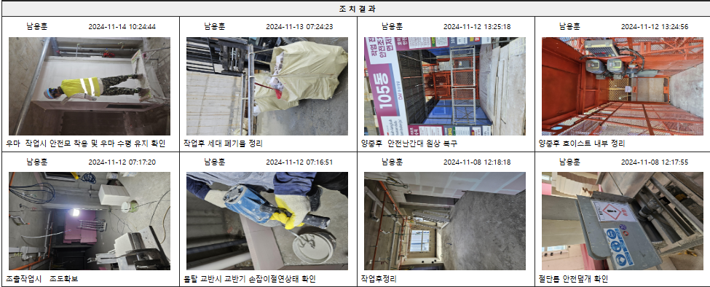
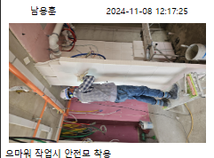
3.주간 위험성평가& 조치등록 (성은)

Slide 22
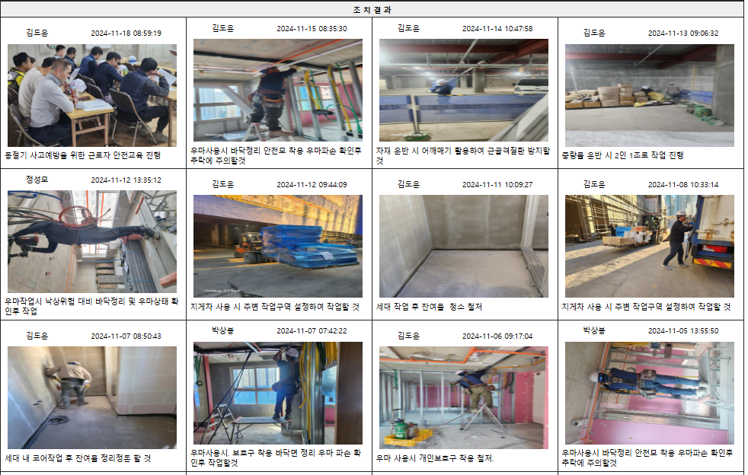
3.주간 위험성평가& 조치등록 (광도)
11월 조치등록 누락.-조치완료

Slide 23
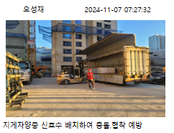
3.주간 위험성평가& 조치등록 (거송)

Slide 24
3.주간 위험성평가& 조치등록 (해신석재)
11월 조치등록 누락…
작업실시 일자 기록관리 필요-완료
(금번 위험성평가 안전보건팀에서 작성예정)

Slide 25
3.주간 위험성평가& 조치등록 (신창)
11월 조치등록 누락…
작업실시 일자 기록관리 필요…
(금번 위험성평가 안전보건팀에서 작성예정)

Slide 26
3.주간 위험성평가& 조치등록(동영금속)
10월 말, 11월 조치등록 누락…
조치등록 방법 등 관리필요.. (비상주업체)

Slide 27
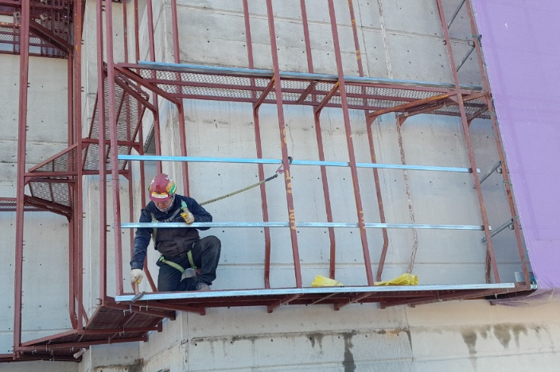
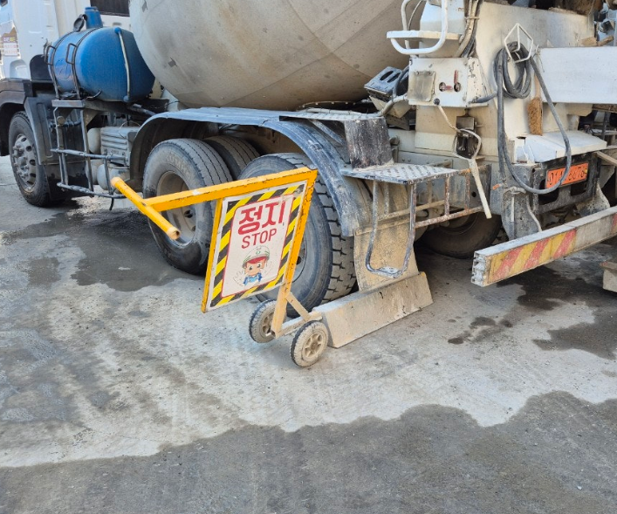
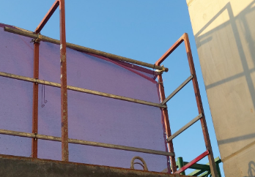
3.주간 위험성평가& 조치등록 (떨어짐)
각 동 층변화 구간 갱폼난간 단부로 인하여
추락사고 발생 시 중대재해발생위험
=전 동 동일하게 폐합조치 중
*사고 발생 시 상 등급으로 인한 관리소홀

Slide 28
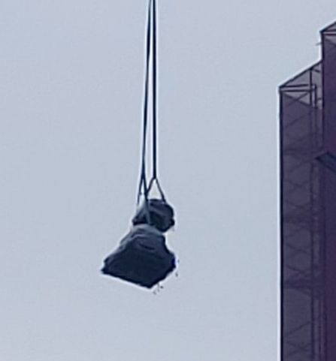
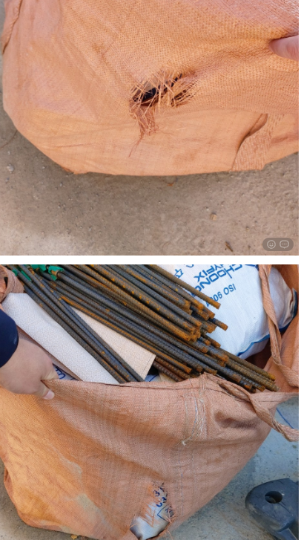
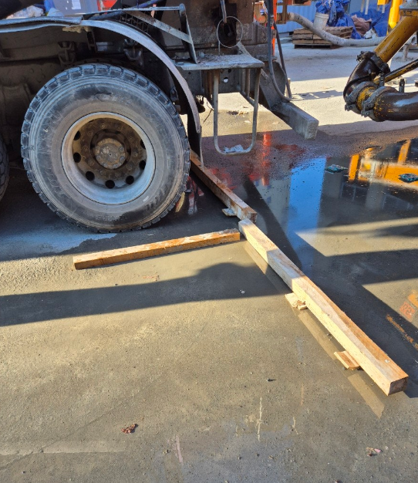
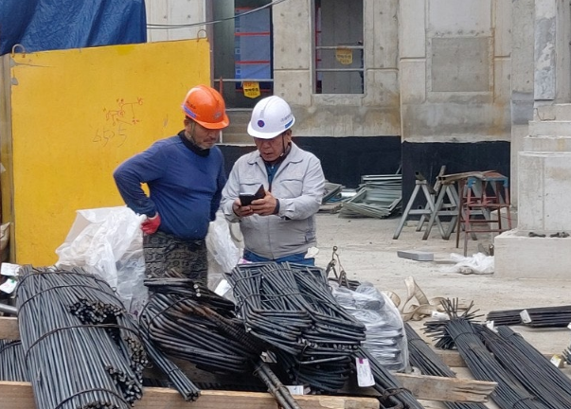
3.주간 위험성평가& 조치등록 (맞음)
조치등재 필요
줄걸이방법 불량.
(한줄걸이 사용, 슬링벨트 임의사용, 인양함 미 사용_재 적발시 신호수 교육)

Slide 29
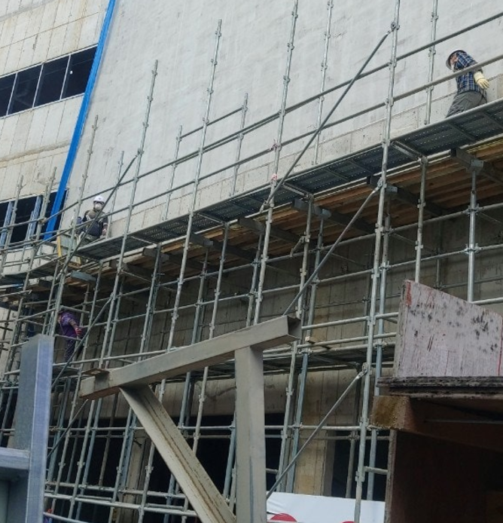
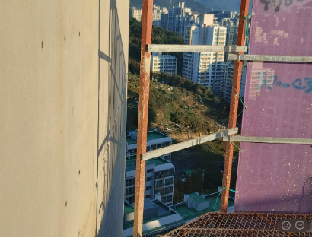
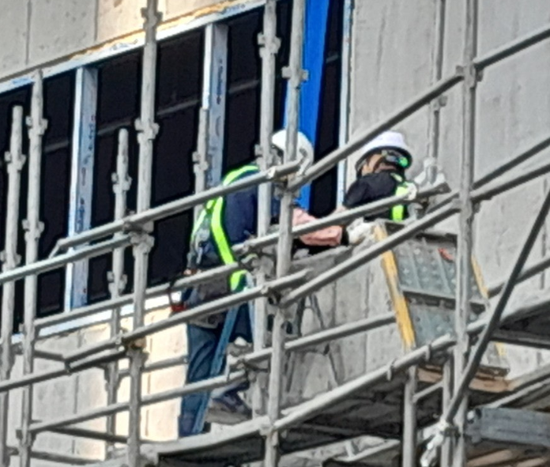
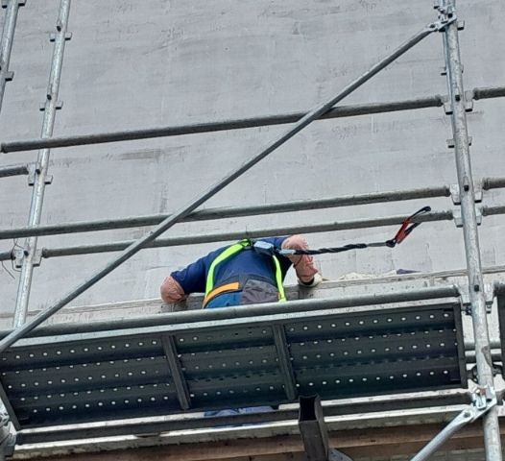
3.주간 위험성평가& 조치등록 (떨어짐)
조치등재 필요
5m 이상의 고 위험추락구간 안전그네 미 착용.
(즉시 작업을 중지하고 보호구 착용 및 고리 체결하여 작업실시)

Slide 30
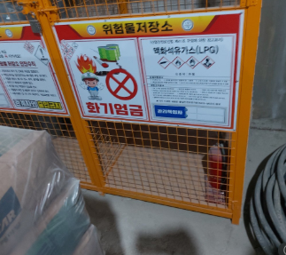
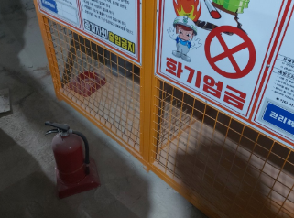
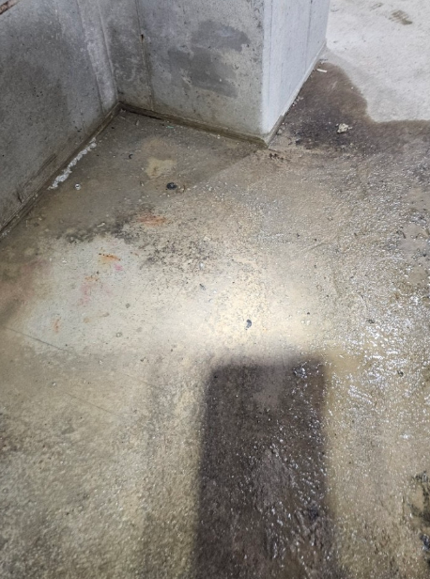
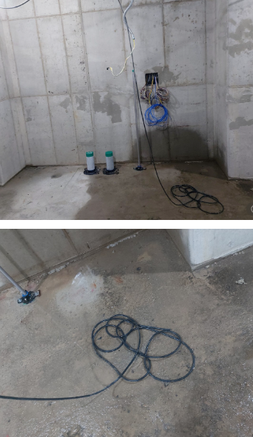
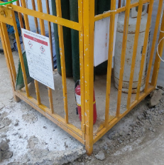
3.주간 위험성평가& 조치등록 (화재)
조치등재 필요
위험물보관소 내부에 소화기 보관금지-사고 발생 시 사용불가.

Slide 31
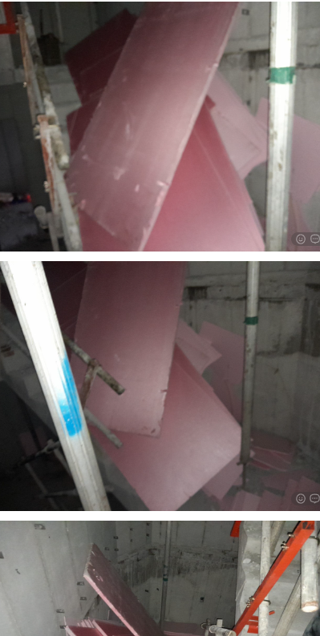
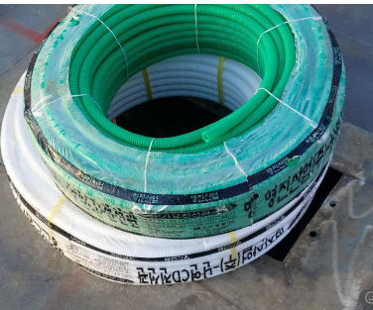
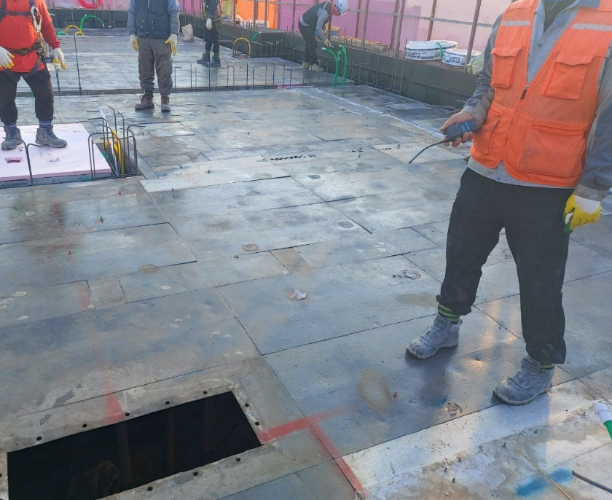
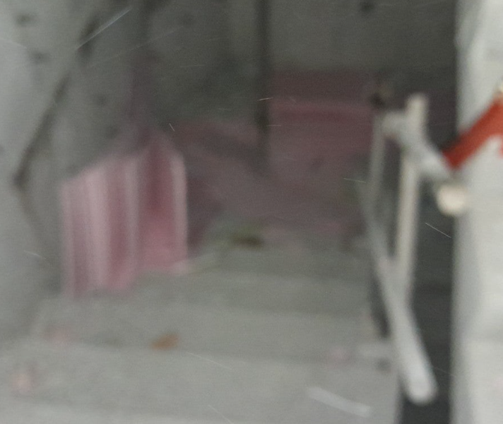
3.주간 위험성평가& 조치등록 (떨어짐)
조치등재 필요
발생된 위험을 노출시킨 상태에서 관리를 해야 됨 .
(식별이 불가한 채로 사고사례 증대 ex)거푸집 개구부 등..

Slide 32
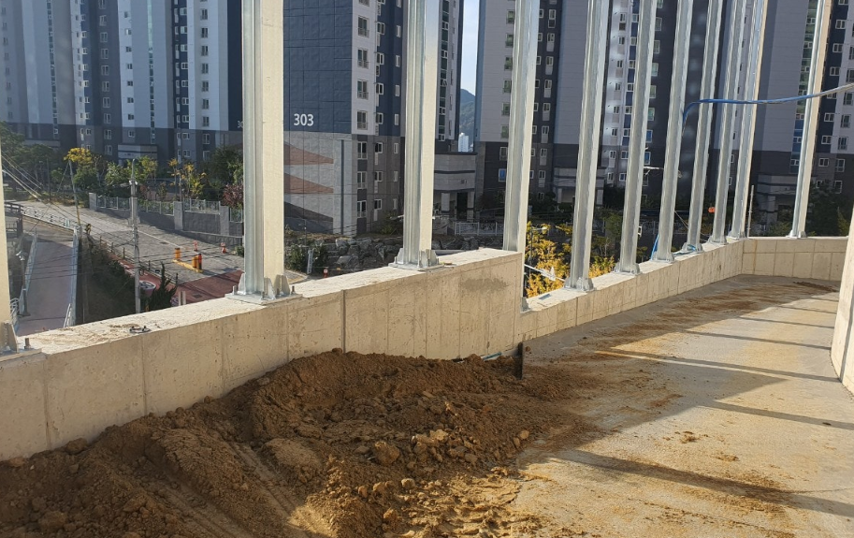
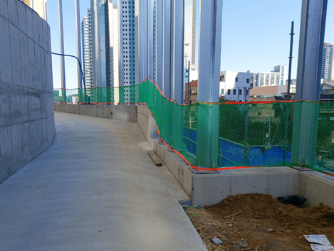
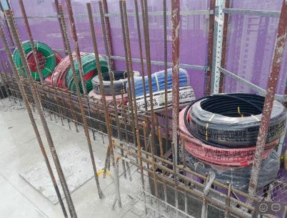
3.주간 위험성평가& 조치등록 (떨어짐)
일부 이동조치 확인, 지속적으로 확인필요
단부구간 조치완료 확인 (골재포설 및 타설후 지면높이 상승)

Slide 33
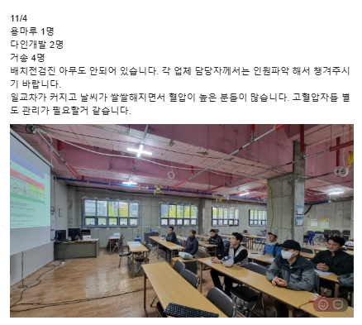
3.주간 위험성평가& 조치등록
1.고령자
2.고혈압 등 기저질환 근로자
3. 주취자 (새벽에 음주 후 출근)
전 업체 동일 및 공통항목_동절기 사과예방관리 수칙준수

Slide 34
3.주간 위험성평가& 조치등록 (끼임)
조치등재 필요
계단형성 시 즉시 조치하실것. (반복적인 지적)
고소작업대 협착위험 사용기준 및 관리기준 준수철저
(양끝 범위 벗어났을때 중앙부에 파이프 등 끼임사고예방관리 필요)

Slide 35
3.주간 위험성평가& 조치등록 (넘어짐, 떨어짐)
체결상태 확인하여 추락사고 예방관리 철저히 육안점검필요..
계단부 코너부분 자재적재금지 안전난간 미 설치로 인한 떨어짐 위험 등 2차적인 사고발생위험 (자재적재 시 정리)

Slide 36
*불안전한 상태 및 행동*

Slide 37
*불안전한 상태*

Slide 38
3. 사고사례

Slide 39
깔림

Slide 40
깔림

Slide 41
깔림

Slide 42
매몰

Slide 43
맞음

Slide 44
추락

Slide 45
깔림
떨어짐
떨어짐

Slide 46
4. 공지사항
1. 11/22 타워크레인 상승작업으로 주변 작업금지 (동시작업금지)
2. 11/27 출장건강검진 실시 전 마무리 협조.
3.화재예방 관리철저 (흡연, 화기작업, 가설사무실 등)
4. 신규업체 / 근로자 관리 철저 (배치전건강검진, MSDS 등 누락)
5. 고령근로자/고혈압 동절기로 인한 관리 철저

Slide 47
5. 건의사항
1.특이사항 없음

Slide 48
6. 소장님 당부사항
위험성평가회의 전 근로자에 전파 및 사무실에 인쇄하여 비치.
근로자의 안전을 최우선으로 생각하여 작업 전 확인을 철저히 할 것.
출장검진 시 차질없이 진행하도록 할 것.
작업계획서 누락없이 작성하고 검토 및 확인을 철저히 하도록 할것.

